Slide 1
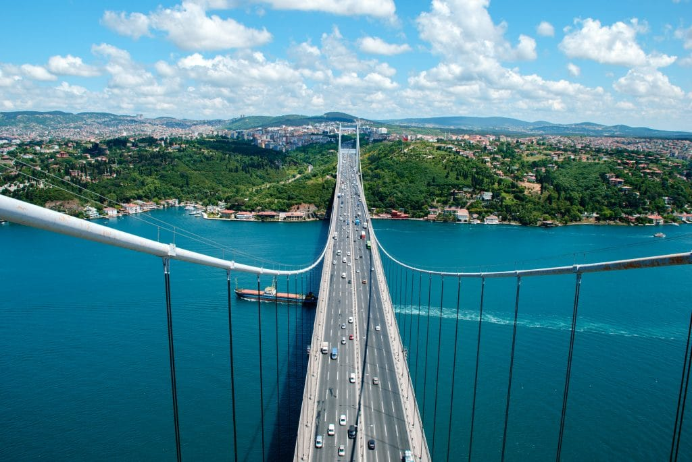

İBB SÜRDÜRÜLEBİLİR ŞEHİRLER HACKATHONU SUNUMU
TAKIM ADI: TERASOFT
PROJE ADI: E-İSTANBUL
HAZIRLAYANLAR: Seyyid Mustafa Kılınçarslan
Melih Cüneyt Akkaya
Hüseyin Kılınçarslan
Merve Başak Demirtaş

Slide 2

1. GİRİŞ
Sürdürülebilirlik kavramı daimi olma yeteneği olarak adlandırılabilir. Sürdürülebilirlik günümüzde genel olarak biyosfer ve uygarlığın bu yeteneğine atfen kullanılmaktadır. Aynı zamanda, kaynakların sömürülmesi, yatırımların yönü, teknolojik gelişmenin yönlendirilmesi, kurumsal değişimin uyum içinde olduğu ve insan ihtiyaçlarını karşılayabilme potansiyelinin hem günümüzde hem de gelecek için korunduğu dengeli bir ortamda değişimin sağlanması olarak tanımlanabilir.
Biyosferimizin korunması ve sürdürülebilirliği için ekosistemin, doğal çevrenin ve biyoçeşitliliğin korunması gerekmektedir. Ekosistemin korunması için; insan dışı tüm canlılar ve bu canlıların yaşam ortamlarının kontrol altında tutulması, Doğal Çevrenin korunması için; sadece doğal olaylar sayesinde meydana gelen ve canlı/cansız tüm varlıkları kapsayan bölgelerin kontrol altında tutulması, Biyoçeşitliliğin korunması için; biyom veya tüm dünyada bulunan yaşam formları sayesinde oluşan besin zincirinin bozulmaması için kontrol altında tutulması gerekmektedir. Bu alt başlıkların korunması ise insan varlığının sürdürülebilirliği için gereklidir.
Uygarlığımızın korunması ve sürdürülebilirliği için ise sürdürülebilir enerjinin kullanılması, doğal kaynakların korunması ve bunlar ile ilgili inovasyonların gerçekleştirilmesi gerekmektedir. Sürdürülebilir enerji gelecek nesillerin ihtiyaçlarını karşılayabilmeleri için gerekli olan kaynakların korunmasını sağlamaktadır. Hava, su, toprak, bitki örtüsü, hayvanlar ve madenler gibi doğal kaynaklar yapay olarak oluşturulamadığı için insanların bunları koruması ve bu koruma yolları ile ilgili yeni nesil teknolojilerin inovasyon yolu ile entegre edilmesi ciddi önem arz etmektedir.
Tüm bunlar dikkate alındığında ise insanlığın fosil kaynaklardan olabildiğince uzak durması ve yenilenebilir kaynakların kullanımını arttırması gerekmektedir. Sunacağımız raporda ise bu farkındalığı arttırmak ve yeni nesil teknolojiler ile inovasyonlar sunmayı amaçlamaktayız.

Slide 3

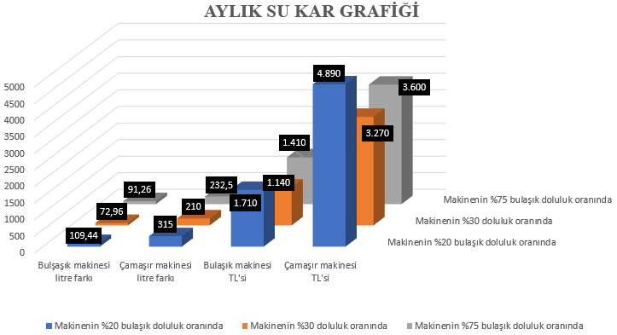
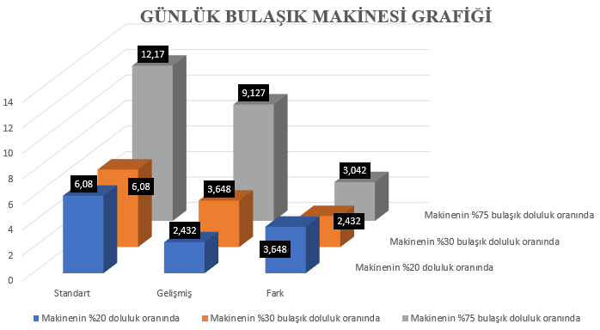
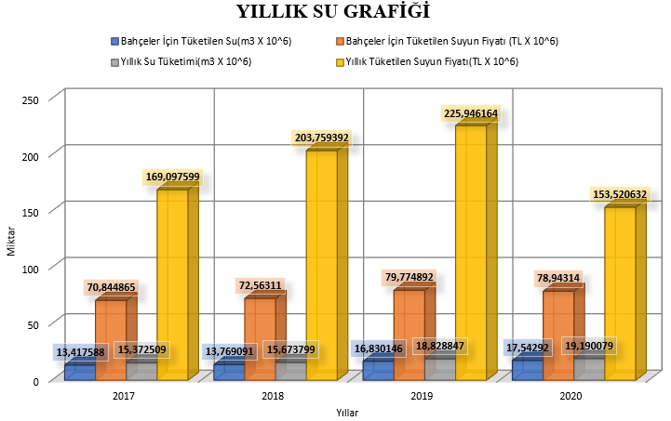

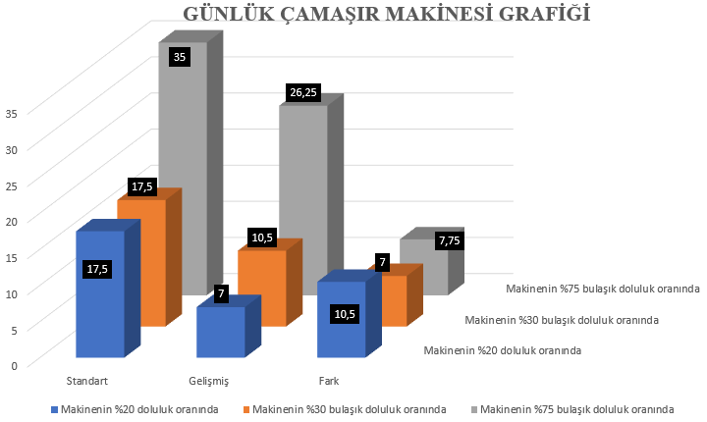
2. İLGİLİ ÇALIŞMALAR
2.1. Su Tasarrufu ile İlgi Çalışmalar
Projemizin su tasarruf kısmında konutlarda su tüketimi yapan bazı cihazlara yeni sistemler geliştirerek daha az su tüketimi yapmasını sağlamaktayız. Özellikle çamaşır makineleri ve bulaşık makineleri içerisine koyulan ürün kadar su tüketirse ciddi miktarda su tasarrufu yapılabilmektedir. Standart ve bizim geliştirdiğimiz sistemin entegre edildiğini makinelerin karşılaştırmaları Günlük Bulaşık Makinesi Grafiğinde ve Günlük Çamaşır Makinesi Grafiğinde görülmektedir. Bu sistemler entegre edildikten sonra ise aylık kar grafiği Aylık Su Kar Grafiğinde görülmektedir. Ayrıca musluk, duş ve tuvaletlerden çıkan suların çok kirli sular olmamasından ötürü her binaya yerleştirilen basit artıma sistemleri ile arıtılarak geri dönüşümü sağlanabilir. Geri dönüşümden elde edilen sular binalara yakın
park ve bahçelere aktarılarak park ve bahçelerde kullanılan sudan da tasarruf edilebilir. Yıllık park ve bahçelerde kullanılan su miktarı ile bu suyun ekonomik sonucu Yıllık Su Grafiğinde görülmektedir. Park ve bahçeler gibi yeşil alanlardaki sulama sistemleri ise damıtma sistemi kullanılarak sulanması ve bu sulama sisteminin nem algılayan
bir otonom sisteme bağlı olarak çalışması ise yeşil alanlarda kullanılan sudan da tasarruf edilmesini sağlamaktadır. İstanbul’daki yıllık su tüketimi ve bu suyun ekonomik sonucu Yıllık Su Grafiğinde görülmektedir. Konut içinde su tüketimi yapan cihazların bilgileri geliştirdiğimiz mobil uygulamada da gösterilmektedir (bkz. syf. 6).

Slide 4
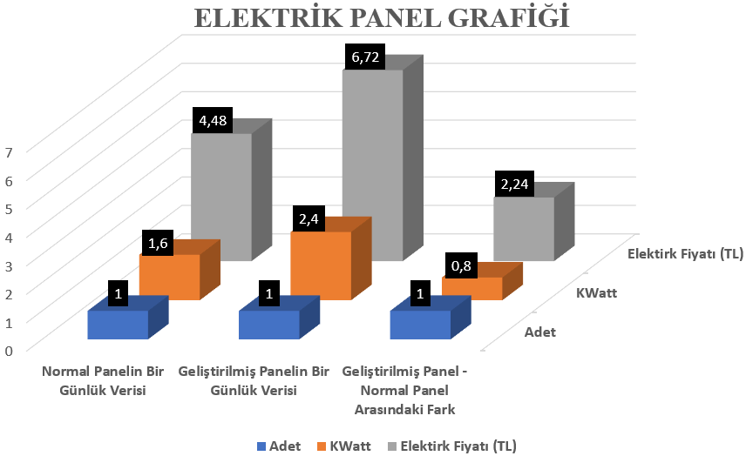
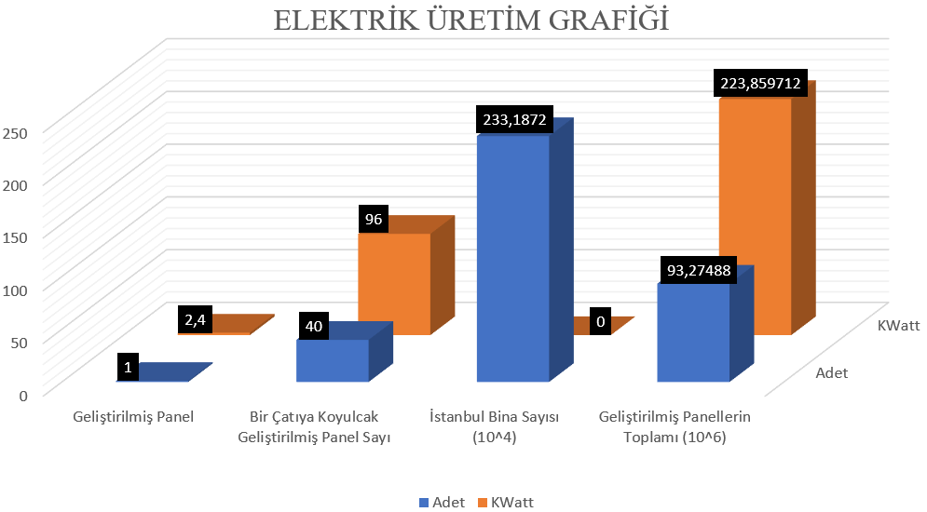
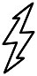
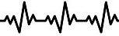
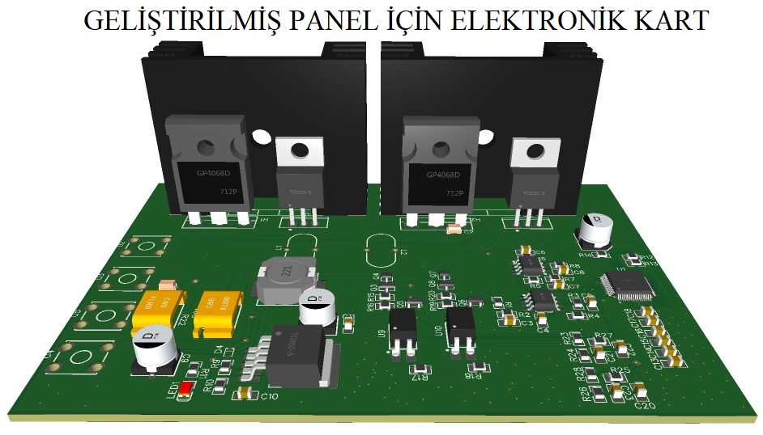
2.2. Enerji Tasarrufu ve Üretimi İle İlgili Çalışmalar
Projemizin enerji kısmında ise İstanbul’daki binaların çatılarını GES ile geliştirerek elektrik üretimi sağlanmasından bahsetmekteyiz. Ortalama çatı boyutlarına göre paneller doğru eğim ile yerleştirildikten sonra her çatıya yaklaşık olarak 40 adet 300W’lık panel sığabilmektedir. Bu sistemin uygulanmasında herhangi bir kullanılabilir araziyi veya alanı işgal etmediğimiz için sadece paneller yerleştirilerek gerçekleştirilebilir.
Bizim güneş enerji sistemlerine getireceğimiz inovasyon ise panellere takılacak bir elektronik kart ile olacaktır. Bizzat bizim geliştirdiğimiz bu elektronik kart sayesinde güneş enerji panellerine gelen güneşin elektrik enerjisine dönüştürülürken bir yükseltici devre vasıtası ile yükseltilerek yaklaşık %30 değerinde fazladan verim ile elektrik enerjisine dönüştürülebilmektedir. Normal paneller ve bu elektronik kart ile geliştirilmiş paneller arasındaki üretilen elektrik ve bu elektriğin fiyat farkı Elektrik Panel Grafiğinde görülmektedir. İstanbul’daki binaların çatılarına geliştirilmiş panellerin yerleştirilmesi sonucunda üretilen elektrik ise Elektirk Üretim Grafiğinde görülmektedir. Geliştirdiğimiz elektronik kartın maliyeti ise normal panel ile geliştirilmiş panel arasındaki üretilen elektriğin fiyat farkından çok daha azdır.

Slide 5
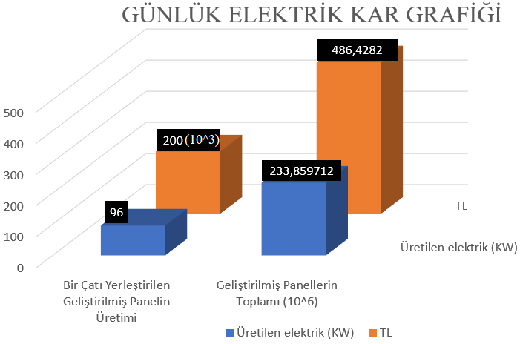
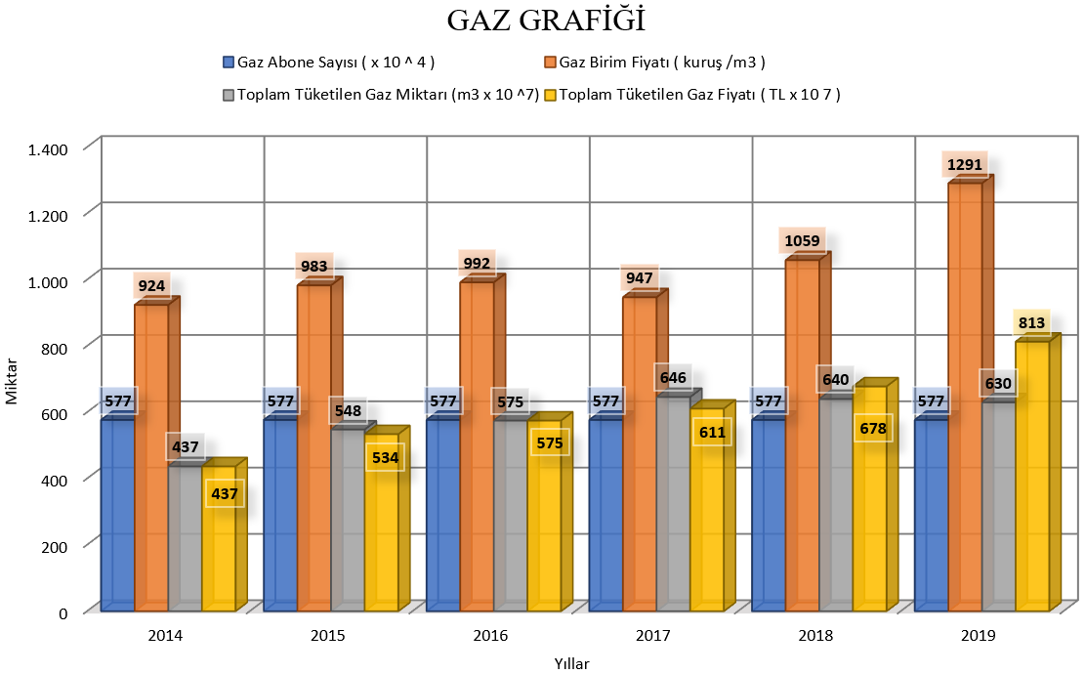
2.2. Enerji Tasarrufu ve Üretimi İle İlgili Çalışmalar
Geliştirdiğimiz elektronik kart ile güneş enerji sisteminin uygulamaya başlanmasından sonra günlük bir binanın ve tüm İstanbul’un ürettiği elektrik miktarı ile bu elektriğin ekonomik karşılığı Günlük Elektrik Grafiğinde gösterilmiştir. 234 MW üretim değerlerine ulaşılabilen günlük elektrik üretiminin ekonomik karşılığı ise elektrik birim fiyatına göre oranlandığında 486 Milyon TL olarak hesaplanabilmektedir. Üretilen bu elektrik konutların bazı cihazlarını beslemekte kullanılabilecekken aynı zamanda yeşil ulaşımı desteklemek için elektrikli araç istasyonlarının yaygınlaşmasında ve raylı sistemlere dağıtımında kullanılması önemli ölçüde elektrik ihtiyacını karşılayacaktır.
Üretilen elektrik, konutlarda doğalgaz kullanan cihazların elektrikli cihazlara dönüştürülmesinden sonra bu cihazları beslemek için kullanılabilir. Ocaklar, kombiler, doğalgaz sobaları yerine elektrikli ocaklar, elektrikli ısıtıcılar ve su ısıtıcıları kullanarak fosil yakıt olan ve doğal kaynaklarımızdan olan havaya zarar veren doğalgaz kullanımına son verilebilir. Yıllara göre tüketilen doğalgaz miktarı ve bunun ekonomik karşılığı ise Gaz Grafiğinde görülmektedir. 2019 yılı verilerine göre elektrikli cihazlar kullanılarak doğalgaz kullanımı durdurulursa doğalgaz tüketiminden yaklaşık 8 Milyar 130 Milyon TL tasarruf edilebilecektir. Elektriği üretmek bizim elimizdeyken ve doğaya zarar vermiyorken neden hem doğaya zarar veren hem de üretimini yapamadığımız bir kaynağı kullanalım ki?

Slide 6


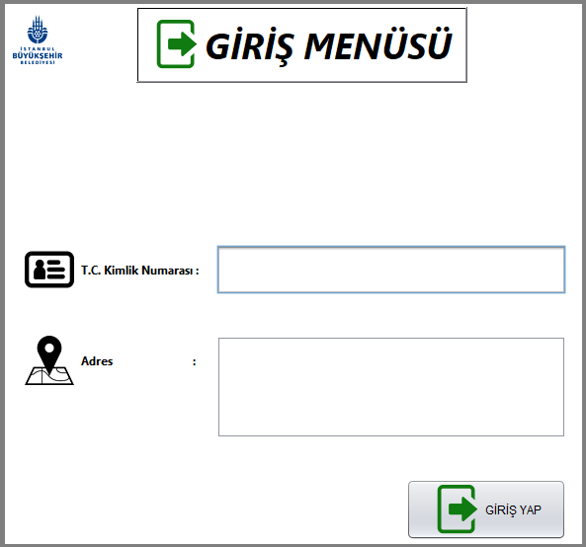
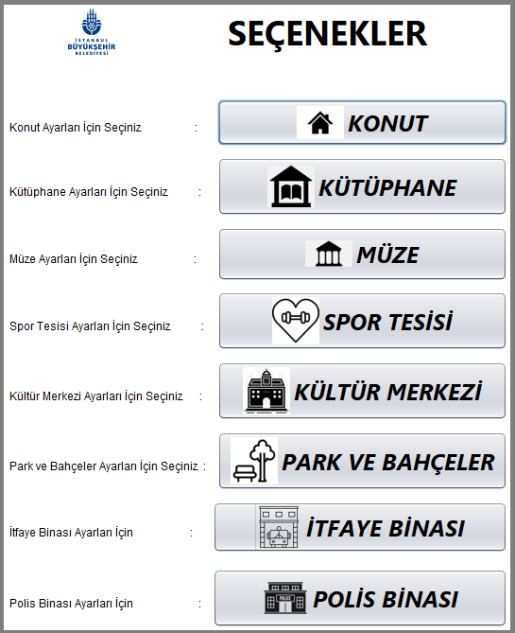
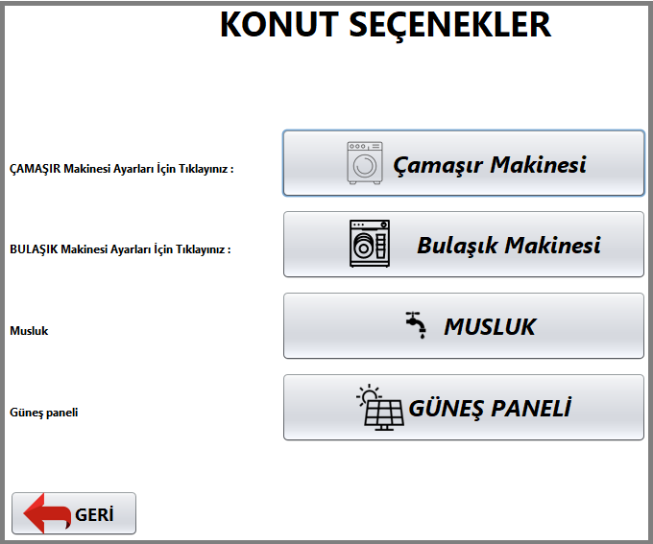
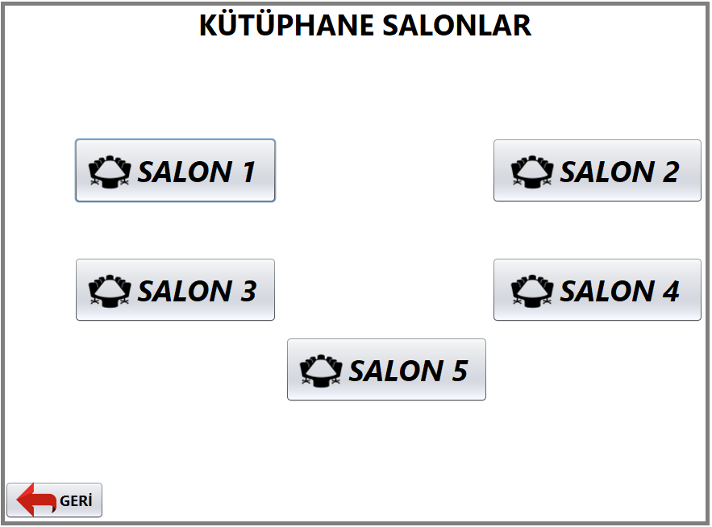


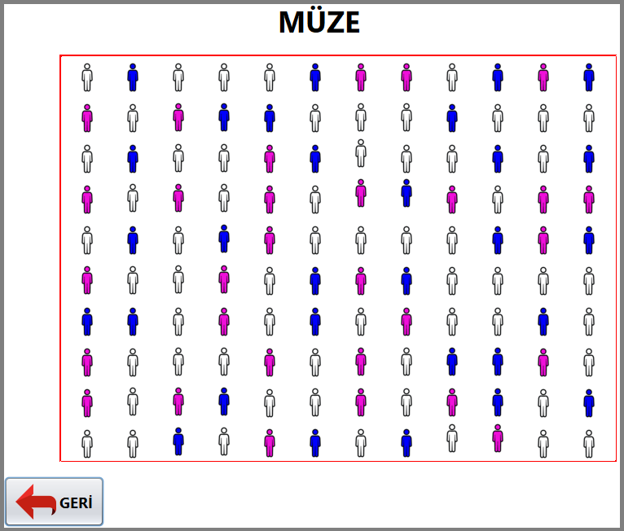
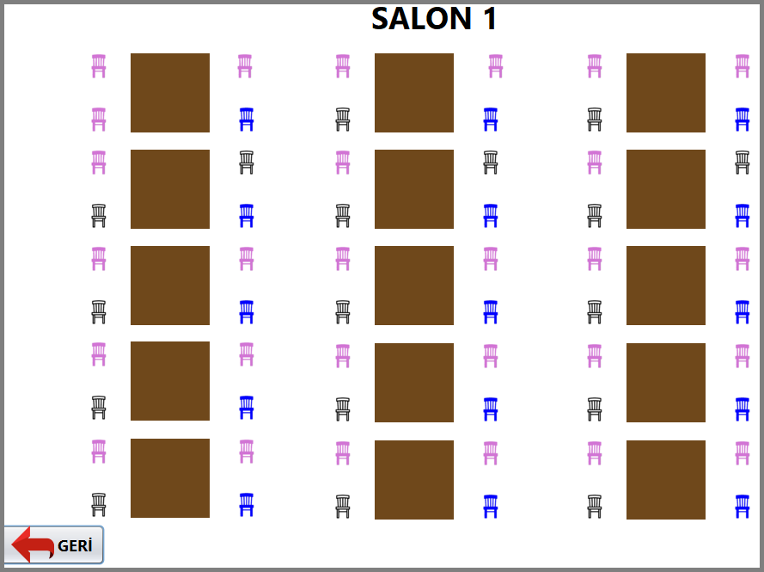
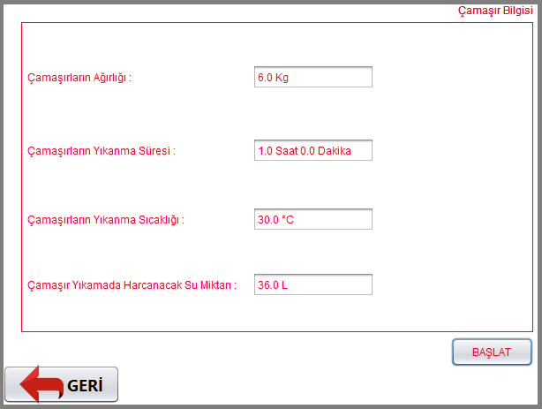
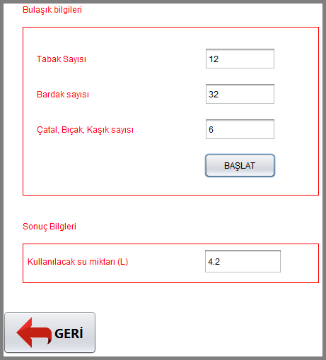
2.3. Kullanıcılar İçin Sosyal Yenilikler
Projemizin sosyal yenilikler kısmında kullanıcılar için bir mobil uygulama geliştirmiş bulunmaktayız. Ekran görüntülerini gördüğünüz sayfalar mobil uygulamamızın arayüzleridir. Her kullanıcının T.C. Numarası ve Adresini girerek bu uygulamaya erişebilecek şekilde arayüzü tasarlanmıştır. İçerik olarak ise konut içinde kullanılan akıllı cihazların bilgileri, kütüphanelerin doluluk oranı, müzelerin doluluk oranı, polis ve itfaiye ekiplerinin gerekli bilgileri, yakınlardaki spor tesisleri, kültür merkezleri, park ve bahçeler gibi sosyal alanların bilgilerini görebilecekleri bu mobil uygulama prototip aşamasında olup geliştirilmesi halinde her bireyin aktif olarak kullanabileceği bir mobil uygulama haline gelebilir. Özel olarak ev içinde kullanılan akıllı cihazlardan olan çamaşır ve bulaşık makinesinin ne kadar su harcadığı ve ne kadar süre çalışacağı gibi bilgiler sunması su tasarruf konusuna da dikkat çekmektedir.

Slide 7
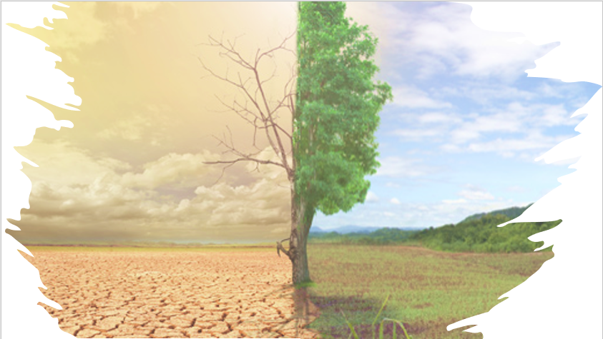
3. ÇEVRESEL ETKİLER
Günümüzde kullanılan sıradan paneller sadece güneş ışınları panele dik ulaştığında yani bir gün içerisinde sadece 1 ila 3 saat aralığında maksimum çalışma aralığı sunmaktadır. Bu saat sıklığı dışında ise panelin enerji üretimi %50’lere kadar düşebilmektedir. Ve ayrıca günümüzde kullanılan güneş enerji sistemlerinin elektrik ihtiyacımızı karşılayamamasından dolayı doğaya zarar verecek elektrik üretimi yöntemleri tercih edilmek zorunda kalınmaktadır
Günümüzde konutların içerisinde kullanılan bazı elektronik cihazlar fazladan su harcamaktadır. Bu da atığa sebep olduğu gibi kirliliği de arttırmaktadır. Daha büyük bir sorun ise hızla tükenen ve yapay olarak elde edilemeyen doğal su kaynağının tükenmesine sebep olmaktadır.
Günümüzde kullanılan araçlar fosil yakıt olan petrol ile çalıştığı için hava, su, toprak, bitki örtüsü, hayvanlar gibi yapay olarak üretilemeyen doğal kaynaklara zarar vermektedir.
Bizim önerdiğimiz sistemde ise panellere takılacak olan ekstra bir elektronik kart ile güneş ışınları günün hangi saatinde olursa olsun hangi açıda olursa olsun panele ulaşması durumunda yükseltilerek kullanılacağı için normalden %30 daha fazla verim vererek çalışacaktır. Ve ayrıca her binanın çatısına bu sistemlerin kurulması ise boş duran çatıların efektif olarak kullanılması demektir. Bu sayede güneş enerji sistemlerinin kullanımının ve verimliliğinin artması ile doğaya zarar verecek yöntemlerden vaz geçilmesi sağlanmaktadır.
Bizim önerdiğimiz sistemin bu elektronik cihazlara entegresi sonucunda ise kayda değer ölçüde atık suyu önlemektedir. Atık sudan oluşan kirliliği ise yok etmektedir. Ayrıyeten su kullanımını azaltmak ile kalmamakta kullanılan suyun ise dönüşümünü sağlayarak bazı alanlarda kullanılan sudan da tasarrufu sağlamaktadır.
Bizim enerji üretimi için önerdiğimiz sistemin uygulamaya koyulmasından sonra elektrikli araçların kullanımın artmasına teşvik olacaktır. Bu sayede petrol kullanımından oluşan olumsuz etkileri önlemiş olmaktayız. Ayrıca toplu taşıma için ise önerilen sistem ile üretilen enerji raylı sistemlere de aktarılabilir. Böylece bireysel ulaşımdan ziyade toplu ulaşıma da teşvik gerçekleşmiş olur.

Slide 8
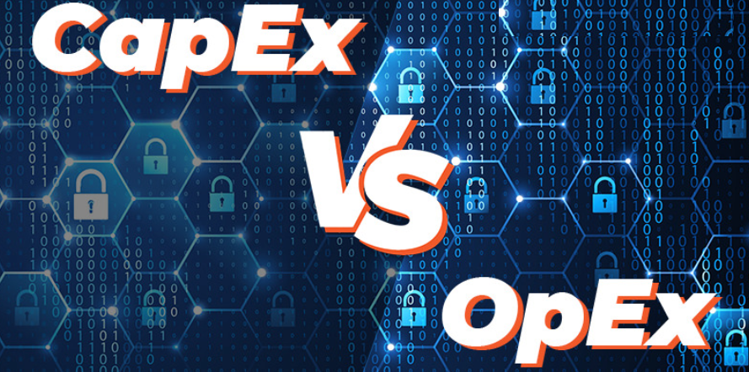
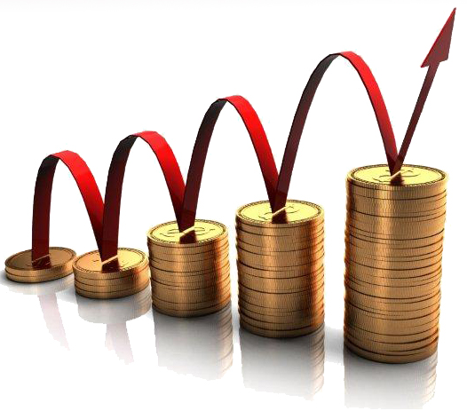
4. EKONOMİK ETKİLER
Sermaye gideri (CAPEX), bir kuruluşun veya tüzel kişiliğin binalar, araçlar, araziler gibi sabit varlıkları satın almak için harcadığı para iken işletme gideri (OPEX), bir ürünü, işi veya sistemi çalıştırmak için harcadığı paradır. Enerji üretimi için geliştirdiğimiz fikrin uygulanması için inşaları bitmiş binaların çatılarının kullanılması ve akıllı cihazlar için geliştirdiğimiz sistemlerin ise yine hali hazırda olan cihazlar üzerine entegre edilmesi ile hiçbir capex harcaması yapılması gerekmemektedir. Çatılara kurulması önerilen GES sisteminin çalışması için güneş ışını dışında herhangi bir girdi gerektirmediğinden ve konut içi akıllı cihazların hali hazırda kullandıkları elektrik dışında bir sermaye harcaması gerektirmediğinden projemiz için hiçbir opex harcaması yapılmasına da gerek yoktur.
Kurulması önerilen GES sisteminden üretilecek elektrik, İstanbul’un elektrik ihtiyacını önemli ölçüde karşılarken aynı zamanda dışa bağımlılığı azaltıp elektrik ithalatını azaltmaktadır. Elektrik ithalatının azaltılması dışında projenin ilerleyen aşamalarında elektrik ihracatına bile başlanabileceğini belirtebiliriz. Bu sayede ekonomik büyüme sağlanmış olur ve sadece bununla da sınırlı kalınmayarak Nikolai Kardashev’in 3 seviyeye ayırdığı medeniyet seviyelerinden tip 1 seviyesine ulaşmak içinde yapılması gerekenlerden birisi olan solar enerjiyi en verimli şekilde kullanmayı sağlamaktadır. Ayrıca konutlarda kullanılacak akıllı cihazlar ile su tasarrufunu sağlamak ve kullanılan suyu da doğru şekilde geri dönüştürmek önemli ölçüde su kaynaklarının korunmasını sağlamış ve ülkenin bunun için harcadığı ekonomik gideri de ortadan kaldırmış olmaktadır.
Projemizin işletme kolaylığına gelecek olursak GES sistemleri kurulduktan sonra çalışması için sadece güneş kaynağı gerekeceğinden bir işletme zorluğu söz konusu değildir. Herhangi bir sanayi işindeki gibi sürekli çalışması gereken insan istihdamı gerektirmemektedir. Sadece panellerin belli zaman aralıkları ile bakımının yapılması gerekmektedir. Güneş enerji panellerinin ortalama ömrü ise 25 yıl olarak kabul edilmektedir. Bu süre göz önünde bulundurulduğunda ise panellerin bakımının 20 yılda bir yapılması gayet yeterli bir aralık olacaktır. Konut içi kullanılacak akıllı cihazların ise herhangi bir işletmeye bağlı olması söz konusu olmadığı için herhangi bir işletme zorluğu da söz konusu değildir.

Slide 9
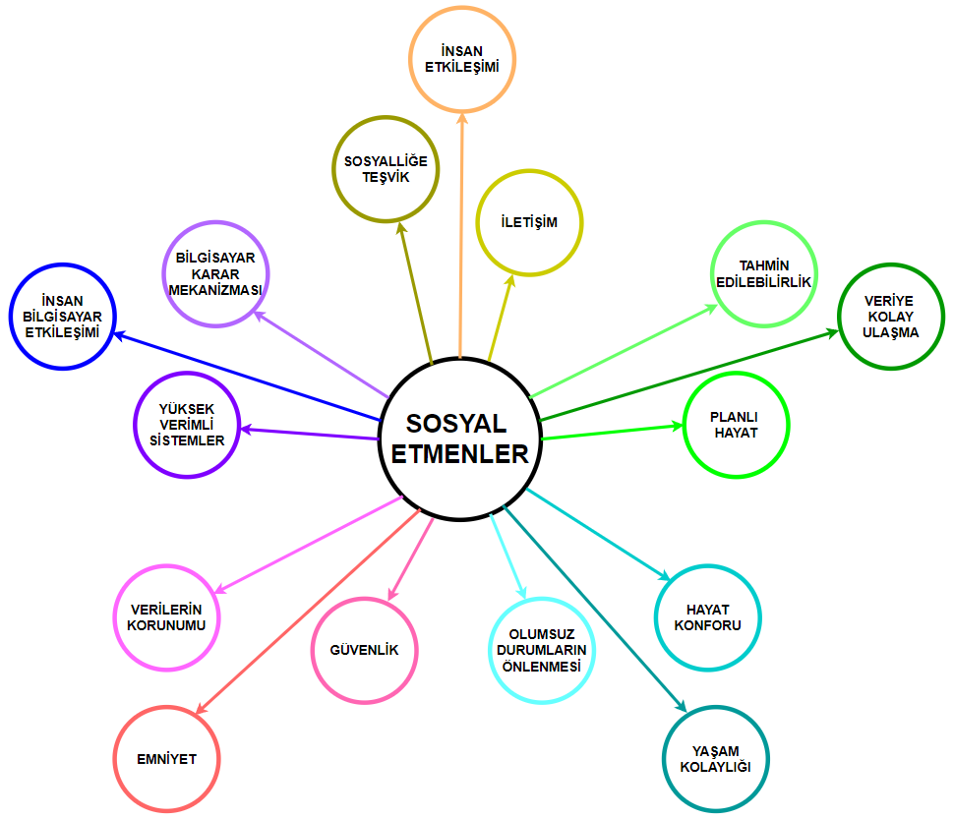
5. SOSYAL ETKİLER
İnsanların eğlence ve aktivite için vakit geçirdikleri sosyal alanlara yönelik geliştirdiğimiz uygulama ile sosyal alanların kullanım yoğunluğunu ve sıklığını insanlara sunarak insan etkileşimini, bu uygulamanın sosyal psikolojiye etkisi ile sosyalliğe teşviki ve sosyal alanlardaki iletişimi arttırmaktadır.
Geliştirmiş olduğumuz akıllı cihazların entegresi sonrasında bunlardan elde edilen verilerin kullanıcılara bir mobil uygulama ile şeffaf bir şekilde sunulması verilere kolay ulaşmalarını, bu veriler ile yakın gelecek zaman ihtiyaçlarını tahmin etmelerini ve bu sayede planlı bir hayat yaşamalarını sunmaktadır.
Yine bu cihazların kendi aralarındaki iletişimi ve bir mobil uygulama ile insanların kullanımına sunulması yaşam kolaylığını, hayat konforunu ve kazaların önlenmesini sağlamaktadır.
Blockchain sistemleri güvenlik, emniyet ve verilerin korunması gibi konularda kişilerin hem dijital hem de sosyal verilerini en yüksek seviyede korumasını sağlamaktadır.
İnsan-bilgisayar etkileşimi, bilgisayar karar mekanizması ve yüksek verimli sistemler kullanılarak dijitalleşmenin insan hayatına entegresi ile kaynakların verimli kullanılması ve tasarruf yapılması sağlanmaktadır.

Slide 10
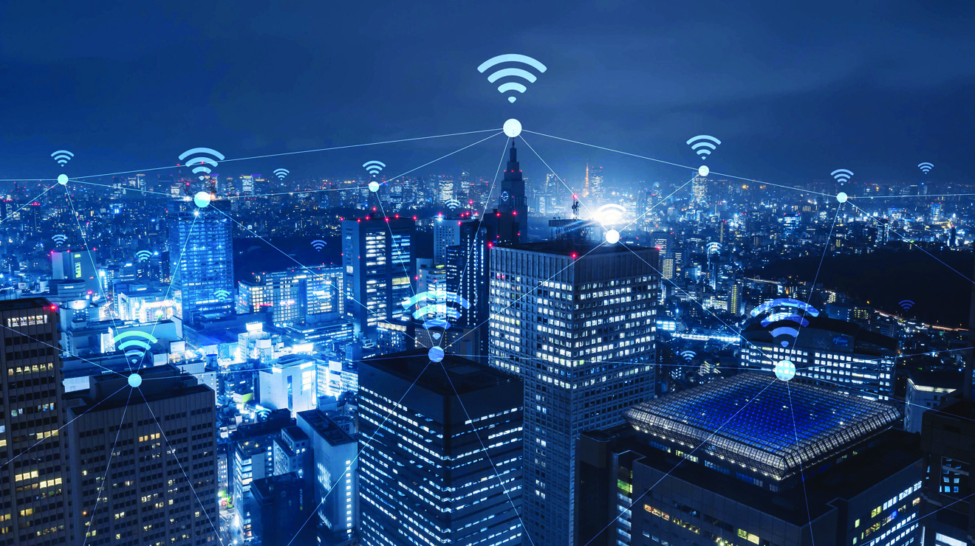
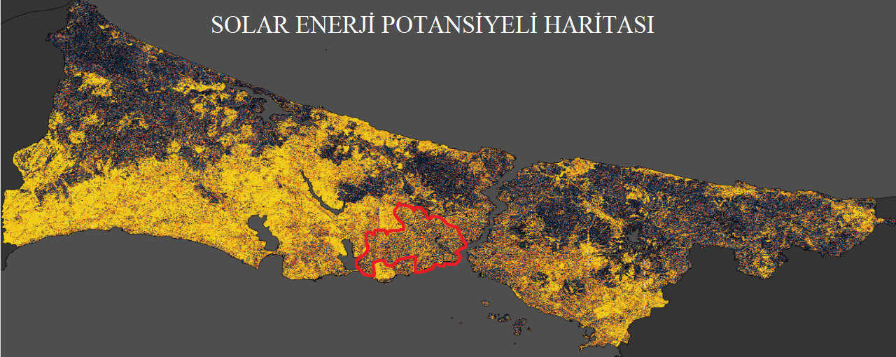
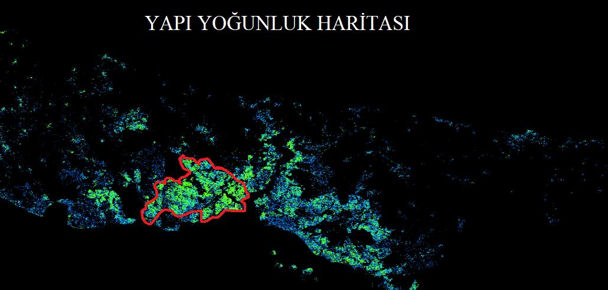
6. İNOVASYON VE FİZİBİLİTE
Geliştirdiğimiz projemizin inovatif olmasına ayrıca önem göstererek fikirlerimizi geliştirdik. Su tasarrufu için geliştirdiğimiz fikrimizde konut içi bazı cihazların gereksiz su harcamasını ele alarak bundan tasarruf etmek için bu cihazlara özel sistemler geliştirdik. Yeni bir elektronik ev aleti geliştirmek yerine hali hazırda olanlara entegre edilebilecek verimli sistemler geliştirmek hem inovatif yönümüzü ortaya koymuştur hem de çok yüksek miktarda ücretler harcamaktan kaçınılmasını sağlamıştır. Elektrik üretimi için geliştirdiğimiz fikrimizde ise tasarladığımız elektronik kartın çizimi tamamen takımımıza ait olup çok yaygın olarak kullanılmayan güneş enerji sistemlerini yaygınlaştıracak inovatif bir bakış açısı sunmuştur.
Geliştirdiğimiz projemizin elektrik üretim fikri için uygulanabilirliğini İstanbul Solar Enerji Potansiyeli Haritası verileri ile İstanbul Yapı Yoğunluk Haritası verilerini birleştirerek sunmaktayız. Haritalardaki verilere göre yapı yoğunluk ve solar enerjinin en optimum verim verecek şekilde değerlendirilmesinden sonra projenin uygulanmasına Sultangazi, Esenler, Bağcılar ve Küçükçekmece ilçelerindeki binalardan başlanmasının daha uygun olduğunu gözlemledik. Ülkemizdeki bir çok kuruluşun panel üretimi gerçekleştirmesi ve elektronik kart üretimini de ülke içerisinde yapabilmemiz bu projenin gerçekleştirilmesi için dışa bağımlılığın olması gerekmediğini göstermektedir. Su tasarrufu için geliştirdiğimiz fikrimizde ise üretilen sistemlerin cihazlara entegresi sonucunda kullanıma sunulabilecektir. Bu kısımda da yeni bir ürün üretilmeyip geliştirdiğimiz sistemler mevcut ürünlere entegre edileceğinden herhangi bir uygulama zorluğu söz konusu değildir.

